Slide 1
4MHZ.es, paso a paso
Objetivo CUATEMOC

Slide 2
ETAPA 80s
HISTORIA DEL SABRINA Y ORMUZ
BREVE INTRODUCCIÓN: 4MHZ
PRIMERO. LA HORMIGONERA
SEGUNDO. LAS IDEAS
TERCERO.LOS SPRITES
CUARTO. LOS TILES Y MAPAS
QUINTO. CRTC
SEXTO. LA ORIENTACIÓN A OBJETOS
SÉPTIMO. MÚSICA MAESTRO
OCTAVO. LOS NOMBRES
NOVENO. PUBLICACIÓN WEB
DÉCIMO. EDICIONES FÍSICAS
UNDÉCIMO. WINAPE

Slide 3
ETAPA 80s (I)
Eran los 80.
Los juegos costaban cerca de 2000 ptas. y con una paga mucho menor no daba para comprar juegos, así que me dediqué a hacerlos en casa para deleite de mi hermano.
Veía que los juegos “comerciales”, en su mayoría, iban follados muy rápido. Los míos, en BASIC, permitían ver cómo se dibujaban los pixeles.
Así que investigando con lo poco que se podía investigar (revistas y poco más), descubrí unas líneas muy extrañas en algunos programas de revistas.

Slide 4
ETAPA 80s (II)
En concreto, recuerdo perfectamente (y es raro en mi) el código que me tenía intrigado:
      10 DATA &01,&00,&40
      20 DATA &11,&00,&40
      30 DATA &21,&00,&C0
      40 DATA &ED,&B0
      50 DATA &C9
Por más que miraba y cambia el código no conseguía averiguar el significado de esos números. Era algo ininteligible.
Y seguía dándole vueltas a su significado, y nada de nada.
Pasaban los días y perdía la esperanza.

Slide 5

ETAPA 80s (III)
El cómo conseguí la solución sí lo recuerdo, pero no recuerdo quién me pasó estas fotocopias:
Era un criptograma que ponía en relación números con unos extraños códigos mnemotécnicos que con la edad que tenía entonces era imposible que entendiera.
Lo que me pasa ahora con las mujeres me pasaba entonces con el código máquina, porque era eso:
CÓDIGO MÁQUINA

Slide 6
ETAPA 80s (iv)
Así que me dediqué a pasar esos números a letras:
LD BC,16384
LD HL,49152
LD DE,16384
LDIR
RET
Pero eso seguía sonando a chino para mí.
Aunque ahora podía “jugar” y cambiar numeritos. Empecé a cambiar los DATA (porque programaba así, con DATA) y a ver que pasaba.

Slide 7
ETAPA 80s (v)
Así descubrí la forma en que unos números se convertían en pixeles.
Y cómo los pixeles se convertían en sprites.
Y cómo los sprites se podían mover.
Y cómo todo se convertía en un juego de verdad.
Pero aún así: iba lento
Faltaba una vuelta de tuerca que no lograba descifrar.

Slide 8
ETAPA 80s (vI)
Tenía un libro que me costó una pasta en fotocopias.
Había extrañas llamadas a un lugar difícil de ver y que era llamado ROM.
Una en concreto, la &DB19, era maravillosa, hacía que todo se moviera suavemente, aunque era lenta de cojones narices.
Entonces ¿Cuál era la vuelta de tuerca?
Podía hacer de todo en código máquina, pero me faltaba velocidad…

Slide 9
ETAPA 80s (vII)
El problema es que no había que usar la ROM, había que evitar esas llamadas, y descubrí los puertos del Z80.
Eso ya era otra cosa. Ahora todo se movía a toda leche.
Sólo faltaban ideas, gráficos y música.
Ahí apareció IBERSoft y la propuesta de port de dos juegos.
Estaba estudiando y tuve que compatibilizar las clases, el nuevo trabajo y la fiesta nocturna.
No fue fácil, pero, por fín:

Slide 10
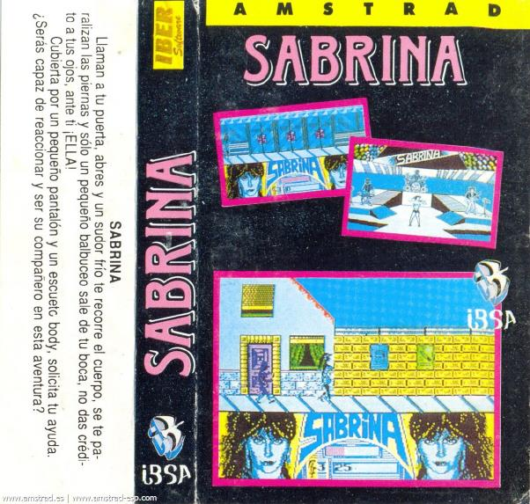
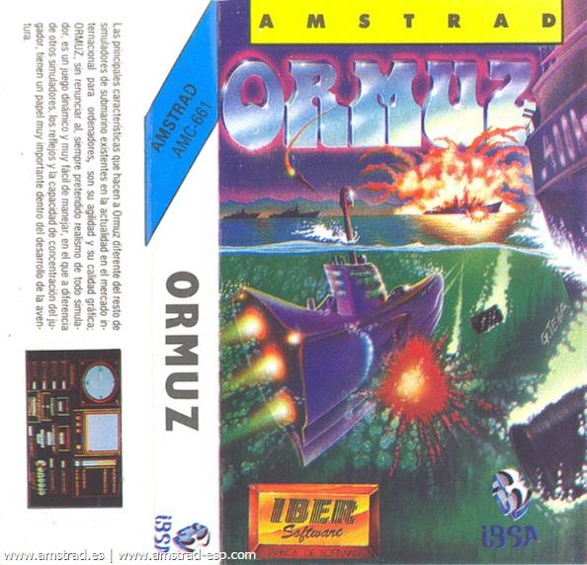
ETAPA 80s (vII)
Salieron a la luz los dos primeros y únicos juegos.
Mejorables, sin duda, pero siendo menor de edad, llevar a cabo dos proyectos y acabarlos, visto ahora, no es fácil.

Slide 11
Historia del Sabrina y Ormuz (I)
Todo empezó en 1988. Un desalmado hombre con barba llamado Luis (su apellido era Sanguino, pero lo ocultaré para que no se sienta aludido) contactó con otro con bigote cuyo nombre era Félix (su apellido era Aranda y no lo voy a ocultar).
Luis le propuso a Félix transportar dos juegos en un tiempo imposible de Spectrum a Amstrad. El salario a pagar serían CIEN MIL PESETAS (100.000 PTAS.) por juego. Me río de los mil euristas, SEISCIENTOS EUROS (600€). Además pagarían 5 duros por cada juego hasta 20.000 unidades vendidas y 75 pesetas (15 duros) por cada juego vendido a partir de 20.000 unidades.
Félix aceptó el acuerdo y se dispuso a empezar el desarrollo, pero contando con su joven amigo Javier (su apellido era García).
¿Cómo dividieron el trabajo?
Muy fácil, Félix no tenía conocimientos de Assembler y Javier sí, así que después de observar brevemente los fuentes de los juegos en Spectrum decidieron: hacer Félix el Ormuz y Javier el Sabrina. La decisión era obvia, Ormuz estaba desarrollado originalmente en BASIC y Sabrina en Ensamblador (también conocido como Assembler).
El acuerdo que Luis y Félix gestaron en la zona de Manuel Becerra se trasladó a la zona de obras en el madrileño barrio de Moratalaz. Allí, en este barrio, se inventó SCRUM: todas las semanas se reunían Javier y Félix para conocer el estado de los proyectos y para ayudarse mutuamente.
Javier estudiaba (o eso decía) 3º de BUP y Félix trabajaba como delineante.

Slide 12
Historia del Sabrina y Ormuz (II)
Javier vivía en Moratalaz con sus padres y Félix con su mujer Yolanda y su hija de 10 años. Se acababa de mudar a un piso de alquiler al lado del cuartel de la policía, a un cuarto sin ascensor. Antes vivía en la zona de Goya, por lo que el traslado les vino perfecto para esta nueva asociación.
Lo de la hija de 10 años es para que veáis la diferencia de edad entre Félix y Javier, y por aportar un poco de cotilleo a la historia, pero es totalmente irrelevante, aunque si que es verdad que a Javier le gustaría volver a saber de Félix después de tantos años, pero no ha conseguido localizarle. Echando un cálculo rápido podemos intuir que Félix tendrá ahora en torno a 55 años y, esperemos, que no se siga pareciendo a Aznar tanto como antes.
En fin, el desarrollo de Sabrina iba muy bien, aunque con muchos problemas para compaginarlo con los estudios, dado que a Javier le gustaba más programar que estudiar.
Félix tenía más problemas y tuvo que recurrir a la ayuda del especialista en asm (o ensamblador o assembler). El BASIC de spectrum tenía que pintar una pantalla de 7KB y el de Amstrad de 16KB. El eterno problema:
• por qué demonios hicieron de 16KB la memoria de vídeo de Amstrad
• por qué los programadores de Amstrad teníamos menos recursos para hacer lo mismo. Los buffers, los gráficos, TODO OCUPA EL DOBLE!!!!
Cuando Félix se disponía a guardar la pantalla que luego tenía que pintar no tenía espacio, dado que el BASIC se lo comía todo.
Se les ocurrió entonces una idea feliz: ¿por qué no buscamos cuadrados iguales en pantalla y luegos los pintamos en su sitio? Consiguieron, mediante lo que ahora se llaman TILES pintar una pantalla con muy pocas KB.
El proceso de búsqueda de cuadrados iguales tardaba en TILEAR (toma palabro) una pantalla muchos minutos (pensad que eran solo 4MHz).

Slide 13
Historia del Sabrina y Ormuz (III)
Pero... ¿cuando no tenían cuadrados iguales en pantalla y no se podía TILEAR qué hacían?
Se les ocurrió entonces otra idea feliz: ¿por qué no buscamos tramas de bits similares o repetitivas y hacemos un algoritmo para que ocupen menos y luego las expandimos? Consiguieron, mediante lo que ahora se llama comprimir/descomprimir hacer que una pantalla ocupara menos de la mitad.
Este proceso tardaba horas en comprimir y décimas de segundo en descomprimir...
Mientras, Sabrina seguía su proceso. Era duro compatibilizarlo con el estudio, pero más duro era compatibilizarlo con l@s amig@s (por aquel entonces “los amigos”, no había que cuidar las formas utilizando palabras como miembr@s).
¿Qué hacía Javier mientras sus amigos se iban de marcha?
Pues qué iba a hacer: ir con ellos.
¿Qué hacía Javier cuando sus amigos volvían de marcha?
¿Dormir? o ¿Programar?
En fin, el proyecto iba avanzando y se llegaba al plazo pactado con el desalmado hombre de barba. Quedaba poco menos de un mes y ya tocaban a su fin los dos juegos, pero Luis convocó a los dos avezados programadores para comunicarles una mala noticia: “sólo os voy a pagar SETENTA MIL PESETAS (70.000 PTAS,) por juego”
Rayos y centellas, cáspita, porras, le dijeron Javier y Félix.
“es lo que hay” contestó el desalmado Luis.

Slide 14
Historia del Sabrina y Ormuz (IV)
Javier y Félix quedaron en tener la última reunión del último sprint del proyecto esa misma tarde (siguiendo escrupulosamente la metodología de trabajo SCRUM que ellos habían bautizado como “CETECAS”=”un CafÉ o Té En tú CASa”).
Javier salió de casa de sus padres y dando un paseo se fue a la de Félix y subió los cuatro pisos por las escaleras y llegó jadeando.
La solución: les entregarían los juegos funcionando, pero sin invertir una hora más de tiempo. Es por eso que Sabrina es en un sólo color, la música es tan mala y las bombas tan mortíferas.
Pero Javier no estaba satisfecho con sólo esa solución e ideó un plan perverso:
En la versión de Sabrina en Disco metió un programa que denominó Pirámide. El programa Pirámide se ejecutaba durante la carga del juego y leía el valor del sector #C1 de la pista 42. Si el sector era ilegible, lo formateaba y le escribía un 5. Si el sector era legible decrementaba en 1 el valor que había leído y lo escribía en el mismo sector y pista.
¿Qué pasaba cuando el valor llegaba a 0?
Sí, lo habéis adivinado, formateaba el disco.
Era el primer virus de la historia de los Amstrad (o eso creo). Cuando el programa se ejecutaba cinco veces se perdía, por lo que te daba tiempo a realizar alguna copia que otra y así sucesivamente, creando un efecto piramidal (de ahí el original nombre).

Slide 15
Historia del Sabrina y Ormuz (V)
Con todo eso se trasladaron Félix y Javier a las oficinas de Luis y le dejaron todo a cambio de CIENTO CUARENTA MIL PESETAS (140.000 PTAS.)
Nunca más volvieron a saber de Sabrina ni de Ormuz, de hecho no se quedaron ni con una copia...
Sólo algún reportaje en alguna revista del momento poniendo a caldo los tetazos de la protagonista y censurando el juego, poco más.
Afortunadamente dejaron el mundo de los video-juegos y se dedicaron a otras labores.

Slide 16
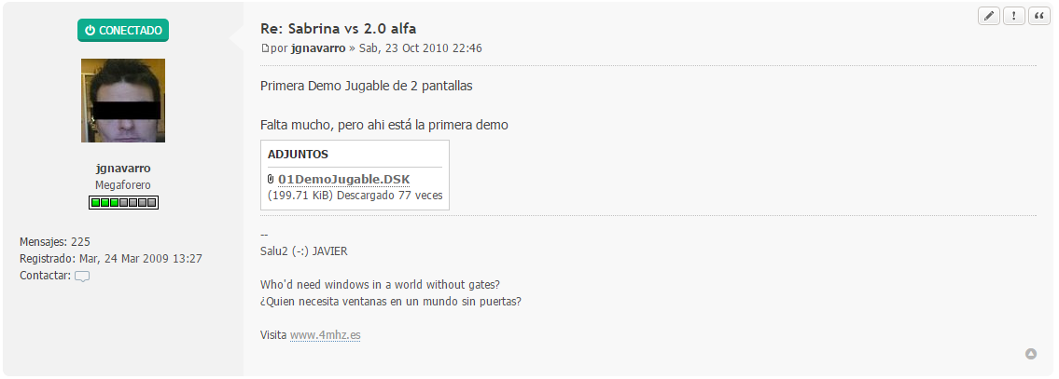
BREVE INTRODUCCIÓN: 4MHZ.es (I)
El 23 de Oct de 2010 presenté en sociedad la primera versión de SARDINA Forever en el foro de AMSTRAD.ES

Slide 17
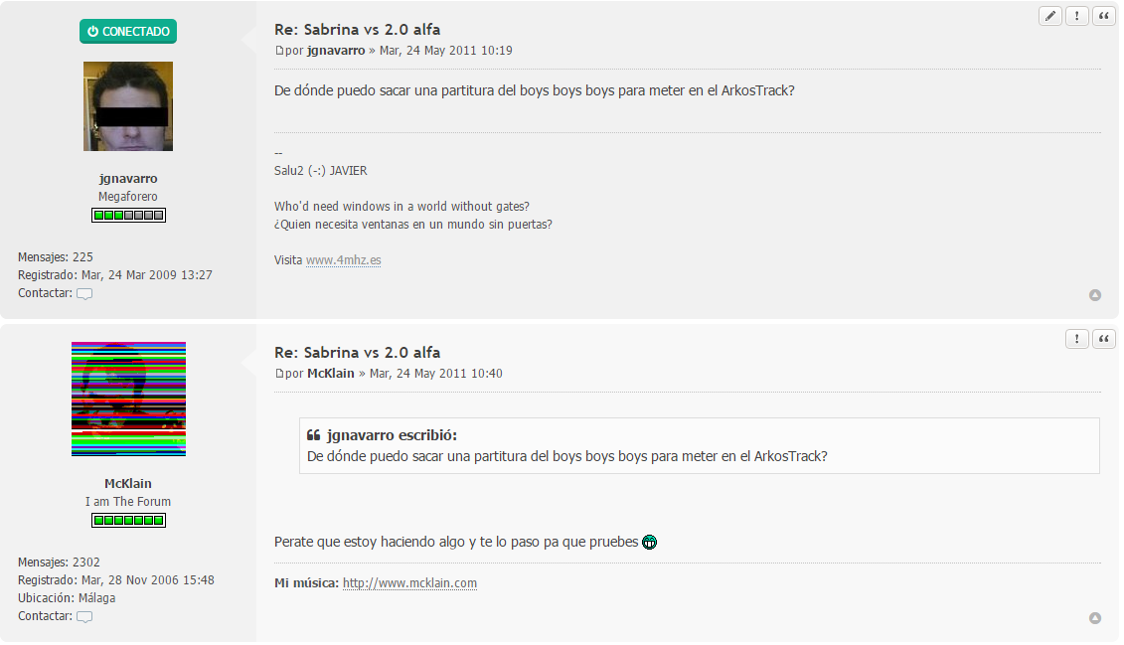
BREVE INTRODUCCIÓN: 4MHZ.es (II)
En el foro conocí a McKlain que estaba muy pesado con la demo y pasó esto:

Slide 18
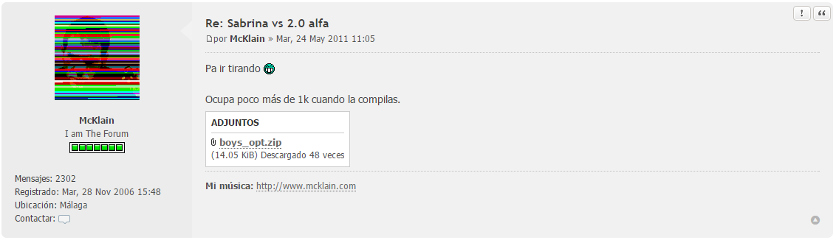
BREVE INTRODUCCIÓN: 4MHZ.es (III)
25 minutos tardó en hacer la música, que luego no tuvo cambios:

Slide 19
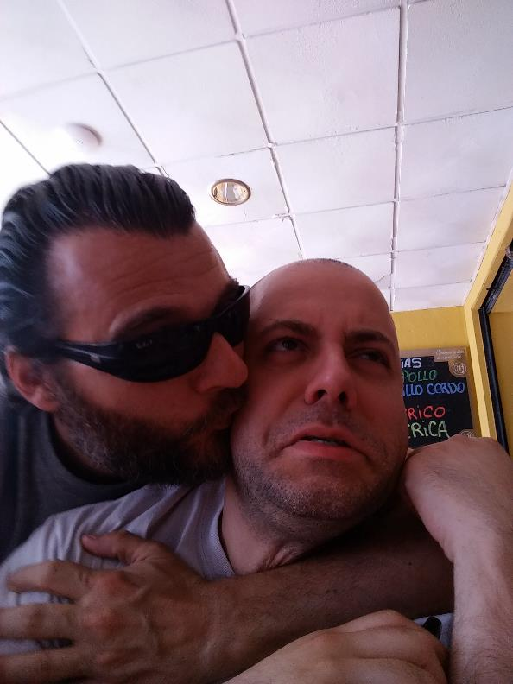
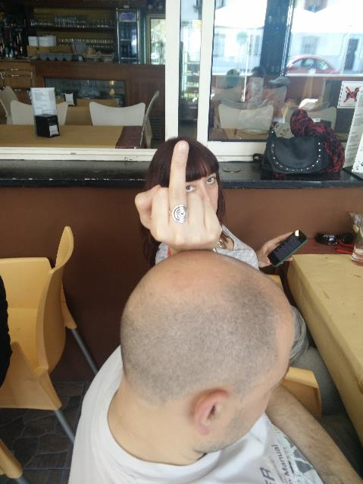
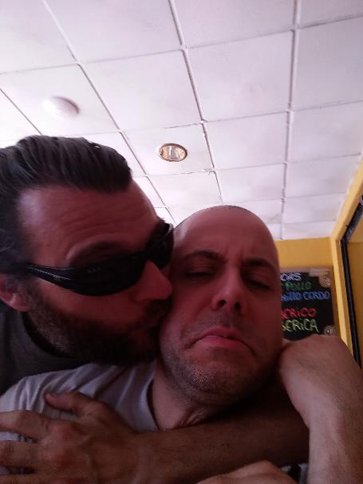
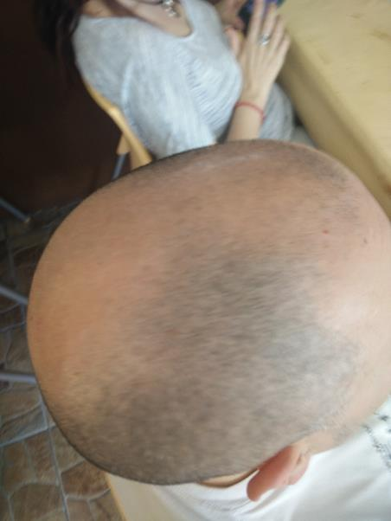
BREVE INTRODUCCIÓN: 4MHZ.es (IV)
Surgió el amor (todavía dura…)

Slide 20
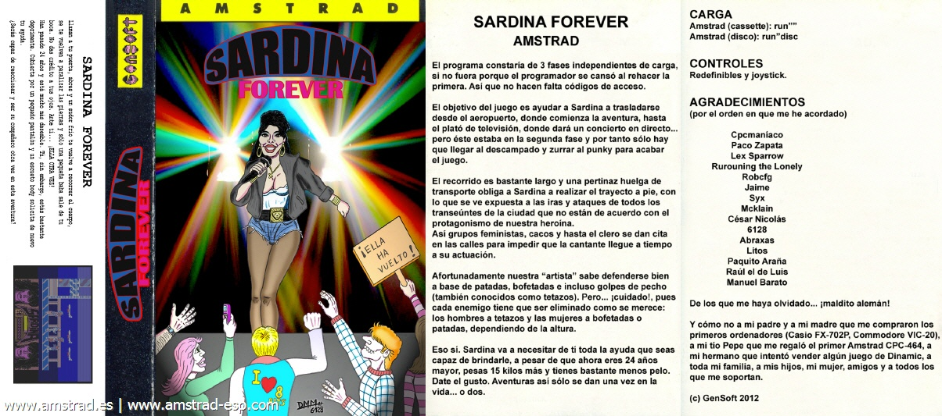
BREVE INTRODUCCIÓN: 4MHZ.es (V)
Y de ahí salió la música del Remake de SABRINA

Slide 21
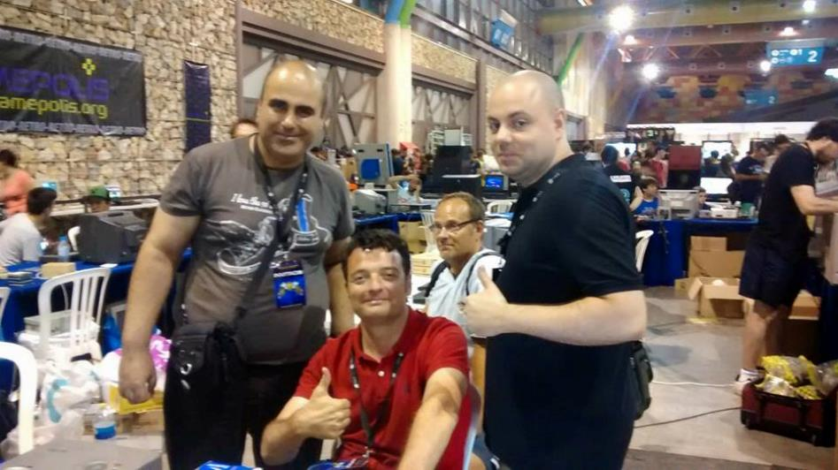
BREVE INTRODUCCIÓN: 4MHZ.es (VI)
Allá por 2012 nos fisionamos McKlain, Toni y yo
Empezamos el desarrollo del, todavía inacabado: “Juan Carmona en busca del CPC perdido y el reino de la princesa ochobitera”

Slide 22
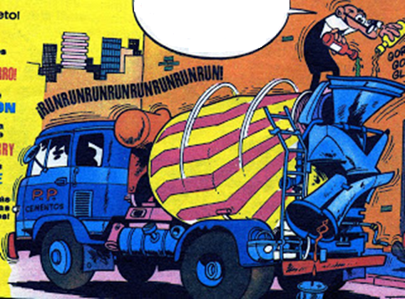
BREVE INTRODUCCIÓN: 4MHZ.es (VIi)
Este fue el germen del motor gráfico que luego hemos utilizado para los AALC
LA HORMIGONERA
(coctelera y churrera
ya estaban cogidos XD)

Slide 23
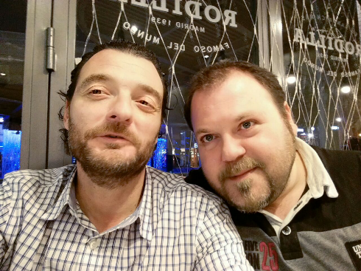
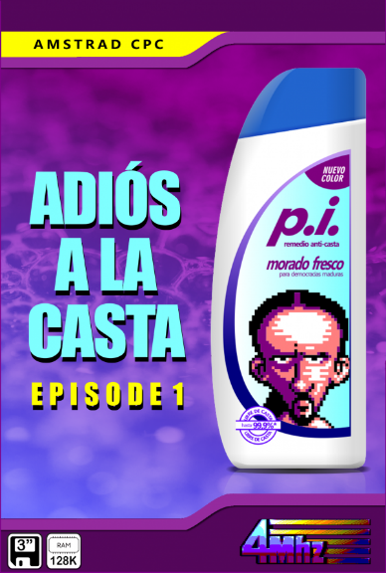
BREVE INTRODUCCIÓN: 4MHZ.es (VIIi)
En 2015, ante la ausencia de Toni, fusionamos a DaDman entre nosotros
A finales de 2015 publicamos el Adiós a la Casta. Episode 1.

Slide 24
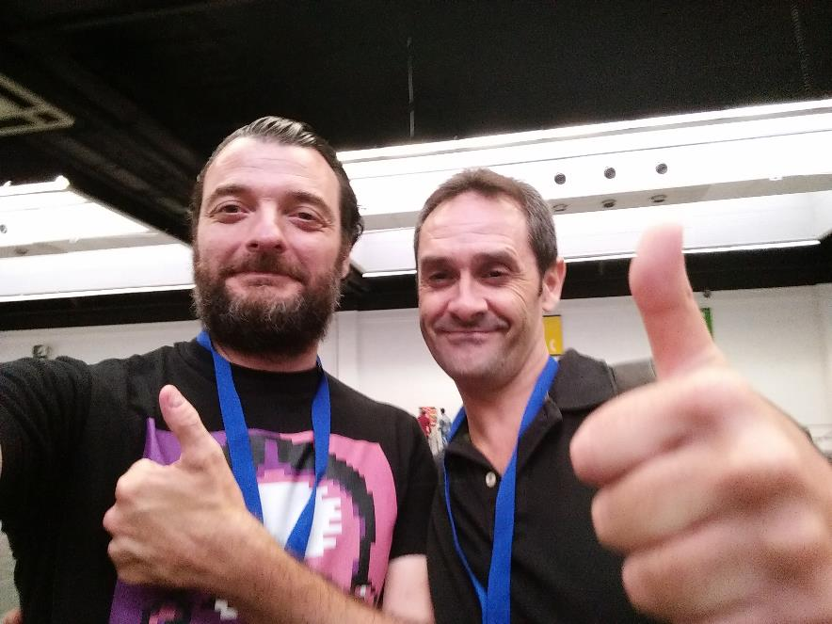
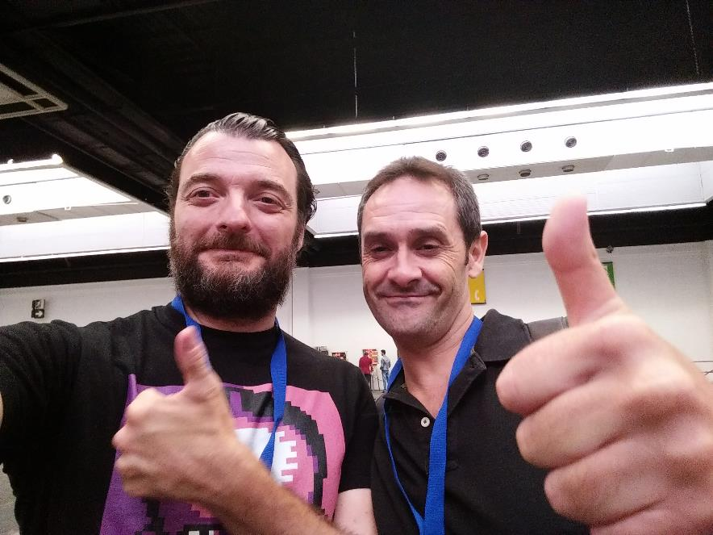
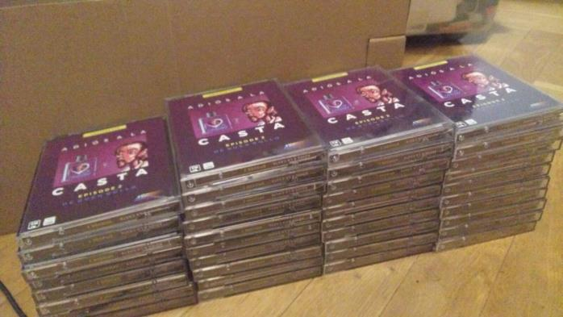
BREVE INTRODUCCIÓN: 4MHZ.es (IX)
Nuevas elecciones y nuevo grafista para el aalc.e2: SAD1942

Slide 25
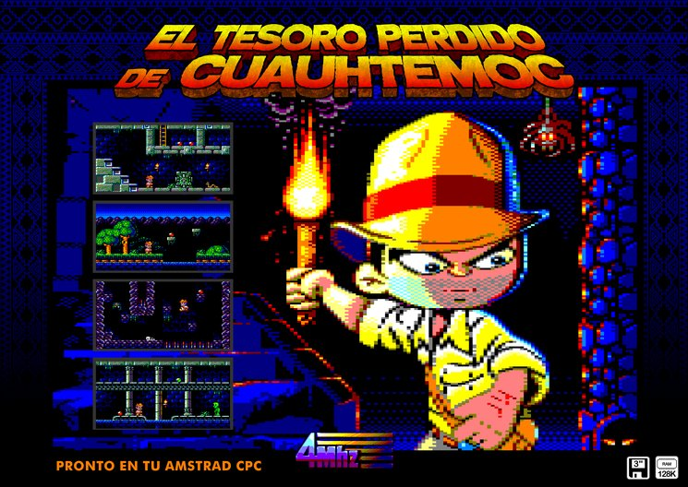
BREVE INTRODUCCIÓN: 4MHZ.es (X)
Ya no ha habido terceras elecciones y cerramos el aalc.
Pero ya estamos preparando nuestros nuevos proyectos.
En el roadmap tenemos en marcha

Slide 26
Primero: la HORMIGONERA
Después del inacabado desarrollo de Juan Carmona por parte de 4Mhz.es, quedó en el tintero un motor gráfico que denominamos la Hormigonera.
Dicho motor tenía todas las rutinas necesarias para:
  Pintar pantallas con TILES 8x8
  Pintar sprites sin máscaras
  Pintar sprites con máscara usando el color 0 como tal
  Animación de todos los objetos utilizando sus métodos asociados
  Todo ello utilizando rutinas de triple buffer para evitar los parpadeos y acelerar los procesos
  Desarrollo en la nube
  Programación orientada a objetos

Slide 27
SEGUNDO: laS IDEAS (I)
La idea del aalc.e1 surgió en una conversación de FB Messenger (extracto del 13/05/15):
JGN: A ver, ideas para hacer algo con la hormigonera
MCK: Nazis, zombies, robots
DAD: Robots zombies a las órdenes de Hitler
DAD: Hitler a diseñado una arma mortífera llamada Spectram
JGN: Pues franco en busca de hitler, XDDDDDD
MCK: Ostia, no hay cojones
JGN: Por mi si
DAD: Ostras... Un juego de Pablo Iglesias luchando contra el resto del mundo
JGN: Pero tiene que haber tetas
JGN: El coleta contra todos
DAD: Aznar tiene un ejército de robots...
MCK: Montoro, la de personajes deformes que tenemos en el PP.
politicos corruptos
mordidas
sobres
la burbuja inmobiliaria
material tenemos XD

Slide 28
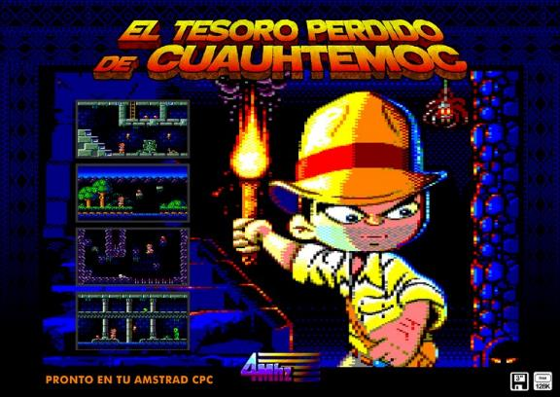
SEGUNDO: laS IDEAS (II)
La idea del aalc.e2 era clara. Segundas elecciones, segundo episodio.
Ante las posibles e inminentes terceras elecciones ya estaba todo preparado para el episodio FINAL. La idea era acabar con todos los políticos, pero hubo acuerdo y no ha habido episodio final.
SAD1942 planteó que tenía un proyecto parado desde hacía casi un año por incomparecencia del programador y decidimos acabarlo en 4mhz.es

Slide 29
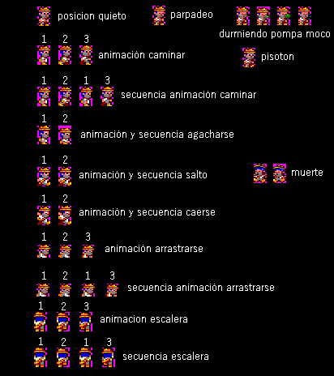
TERCERO: LOS SPRITES
Hemos añadido nuevas animaciones al personaje.
Pablo no contaba con animación de agacharse, sólo de arrastrarse.
La animación de la bandera de Venezuela ha sido sustituida por otra durmiendo y sacándose mocos.
El salto y la caída, ahora tienen varios frames.
Además, hemos añadido animación cuando está quieto, parpadeando.

Slide 30
TERCERO: LOS SPRITES (II)
A partir de la versión de la Hormigonera del episodio 2 se han sustituido los programas en Python por ejecutables hechos en FreeBasic que pasan los BMPs a ficheros bin legibles por nuestros CPCs
Hay mútiples tamaños de sprites en la hormigonera:
Para cada tamaño hay una rutina ASM distinta, se pierde espacio de memoria en el código, pero se optimiza la velocidad para cada tamaño

Slide 31
TERCERO: LOS SPRITES (III)
Se mantiene la rutina de sprites desde el aalc.e1, que es igual independientemente del modo usado.
Los sprites se almacenan desordenados en memoria para aprovechar el orden de la memoria de vídeo.
Cómo sabemos casi todos, el CPC almacena la memoria de vídeo en 8 bloques de 2KB. Cada bloque equivale a cada línea consecutiva, de manera que para saltar UNA línea hay que hacer una operación matemática. Si un sprite tiene 24 líneas, habría que hacer 24 operaciones, pero desordenando el sprite las dejamos en 8

Slide 32
TERCERO: RUTINA SPRITES (IV)
ORDEN ÓPTIMO (8*24)
01
01
02
03
04
IY: Dirección del SPRITE
D: Dirección de la tabla de máscaras precompilada
HL: Dirección de Pantalla
LD E,(IY+0)
LD A,(DE)
AND (HL)
OR E
LD (HL),A
INC L
Ó
LD BC,ANCHO_MAPA*2-3
ADD HL,BC
04
13
14
15
16
07
25
26
27
28
…
37
38
39
40
…
49
50
51
52
…
…
…
…
…
…
…
…
…
…
…
…
…
…
…
02
05
06
07
08
05
17
18
19
20
08
29
30
31
32
…
41
42
43
44
…
53
54
55
56
…
…
…
…
…
…
…
…
…
…
…
…
…
…
…
03
09
10
11
12
06
21
22
23
24
09
33
34
35
36
…
45
46
47
48
…
57
58
59
60
…
…
…
…
…
…
…
…
…
…
…
…
…
…
…

Slide 33
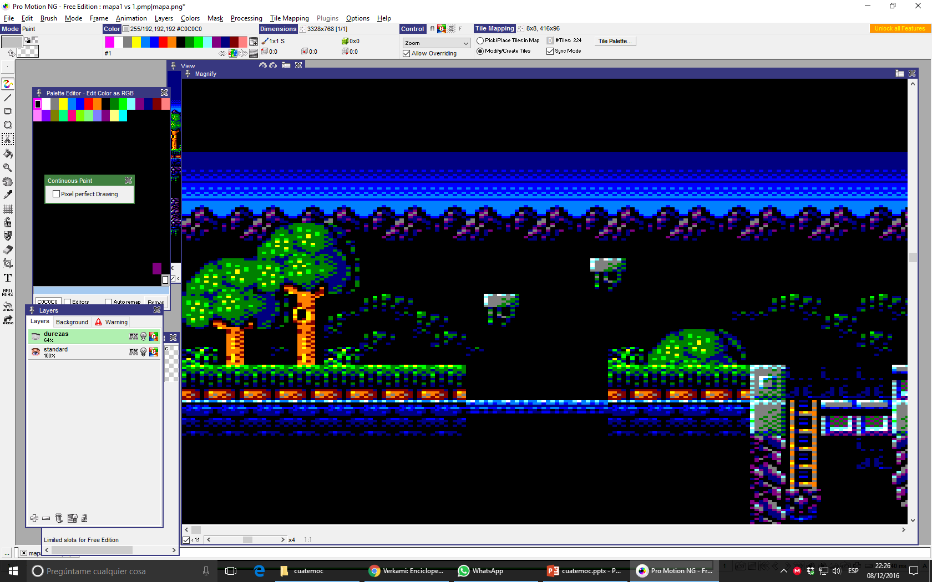
CUARTO: LOS TILES Y MAPAS (I)
A partir del aalc.e2 hemos empezado a utilizar el Pro Motion NG en lugar del anterior programa.
Permite trabajar a mayor velocidad y tiene una rutina de exportación propia que genera TILES y mapas en formato TXM

Slide 34
CUARTO: LOS TILES Y MAPAS (II)
Una vez tenemos el formato TXM y los tiles en BMP se exportan a formato legible por nuestros CPCs.
Para ello se usan ejecutables creados con FreeBasic en lugar de los Python que usábamos antes.
Los Tiles se pasan a un BIN desordenado para mayor velocidad de impresión y los mapas de desdoblan en Durezas y Mapa, pero en ficheros comprimidos con exomizer para optimizar la ocupación de memoria.

Slide 35
CUARTO: LOS TILES Y MAPAS (III)
Los mapas son descomprimidos en tiempo de ejecución (cada vez que se cambia de pantalla) y la rutina de pintado rellena la pantalla con los tiles asignados
Además, se descomprime el mapa de durezas de la siguiente forma:
La rutina de tiles aprovecha el desorden para no realizar operaciones aritméticas y sólo usar operaciones a nivel de bit (más rápidas)
  DUR_VACIO EQU 0
  DUR_TOTAL EQU 1
  DUR_SOLO_ABAJO EQU 2
  DUR_HIERE EQU 3
  DUR_TREPA EQU 4
  DUR_PUERTA EQU 5
  DUR_ALCANTARILLA EQU 6
  DUR_MATA EQU 7
  DUR_STATICS EQU 8

Slide 36
CUARTO: RUTINA de los tiles (IV)
; HL dirección de PANTALLA
; DE dirección de TILES
; 1º Scanline
LD A,(DE)
INC DE
LD (HL),A
INC L
LD A,(DE)
INC DE
LD (HL),A
SET 3,H
; 2º Scanline
DEC L
LD A,(DE)
INC DE
LD (HL),A
INC L
LD A,(DE)
INC DE
LD (HL),A
SET 4,H
; 4º Scanline
DEC L
LD A,(DE)
INC DE
LD (HL),A
INC L
LD A,(DE)
INC DE
LD (HL),A
RES 3,H
; 3º Scanline
DEC L
LD A,(DE)
INC DE
LD (HL),A
INC L
LD A,(DE)
INC DE
LD (HL),A
SET 5,H
; 7º Scanline
DEC L
LD A,(DE)
INC DE
LD (HL),A
INC L
LD A,(DE)
INC DE
LD (HL),A
RES 4,H
; 5º Scanline
DEC L
LD A,(DE)
INC DE
LD (HL),A
INC L
LD A,(DE)
INC DE
LD (HL),A
SET 3,H
; 6º Scanline
DEC L
LD A,(DE)
INC DE
LD (HL),A
INC L
LD A,(DE)
INC DE
LD (HL),A
SET 4,H
; 8º Scanline
DEC L
LD A,(DE)
INC DE
LD (HL),A
INC L
LD A,(DE)
LD (HL),A
RET
ORDEN ÓPTIMO
1
2
4
3
6
7
5
8

Slide 37
QUINTO: CRTC (I)
Controlando el CRTC a través de las interrupciones del sistema, se alterna entre el buffer1 y el buffer2
Cada “redibujo” de la pantalla se cambian los sprites de sitio y se activa el nuevo buffer
De esta manera, en cada refresco de pantalla es cuando se mueven los sprites de sitio y se evitan parpadeos
Todo se controla con un semáforo que impide dibujar nada en el buffer equivocado. Cuando el semáforo está en VERDE se pasa a redibujar el buffer oculto.
Otra utilidad que se exprime del CRTC es tener dos ventanas (zona de juego y marcador) y el cambio de plumas en cada interrupción.
El motor está preparado para cambiar de plumas cada interrupción y posibilidad de tener plumas distintas en cada pantalla.

Slide 38
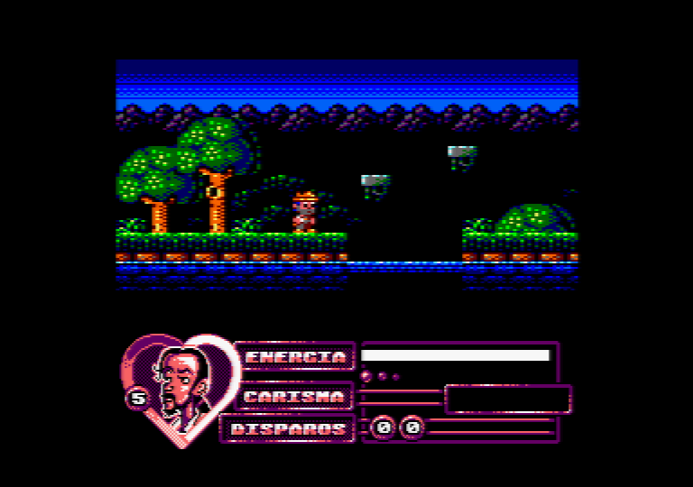
QUINTO: CRTC (II)

Slide 39

QUINTO: CRTC (III)

Slide 40
QUINTO: CRTC (IV)
El tercer BUFFER guarda la pantalla completa, pero sin sprites, de manera que cada pantallazo borramos los sprites con lo que existe en este tercer buffer y volvemos a pintarlos en el nuevo sitio
Perdemos mucho espacio en memoria, pero evitamos retardos:
  Calcular la posición del sprite
  Capturar los tiles que tiene detrás
  Redibujar los tiles
  Repetir para cada sprite (hasta 8 permitidos en el motor)

Slide 41
QUINTO: CRTC (V)
  primer refresco
  ;espero interrupción de refresco para que muestre el segundo buffer
  XOR A
  LD (SEMAFORO),A
  loop_pb1
  LD A,(SEMAFORO)
  OR A
  JR Z,loop_pb1
  ;activo primer buffer para imprimir en él durante el refresco
  ;pero está visible el segundo
  CALL activo_primer_buffer
  CALL borra_elementos_pila
  CALL pinta_elementos_pila
  ;espero interrupción de refresco para que muestre el primer buffer
  segundo_refresco
  XOR A
  LD (SEMAFORO),A
  loop_pb
  LD A,(SEMAFORO)
  OR A
  JR Z,loop_pb
  ;activo segundo buffer para imprimir en él durante el refresco
  ;pero está visible el primero
  CALL activo_segundo_buffer
  CALL borra_elementos_pila
  CALL inicializa_pila_borra
  CALL pinta_elementos_pila
  CALL inicializa_pila_pinta
  ;LOGICA DE NEGOCIO ;-)
  ;Desviar las interrupciones a nuestra nueva rutina
  ld a,#C3
  ld (#38),a
  ld hl,myInt0
  ld (#39),hl
  myInt0
  push af
  ld a,#C3
  ld (#38),a
  ld hl,myInt0
  ld (#39),hl
  pop af
  ei
  ret
  myInt0 Activo semáforo por estar en zona de refresco
  myInt1 Cambio de tintas y lectura del teclado
  myInt2 Ociosa
  myInt3 Ociosa
  myInt4 Activo zona de marcador y sus tintas
  myInt5 Música (Arkos Player)

Slide 42
SEXTO: LA ORIENTACIón a objetos (I)
Aunque desarrollado en ensamblador íntegramente, la hormigonera utiliza orientación a objetos. P.ej. el objeto del prota tiene la siguiente estructura:
        SPRITE0
        ;DATOS DEL OBJETO PROTAGONISTA
        SPRITE0_X DB 0
        SPRITE0_ANT_X DB 0
        SPRITE0_Y DB 0
        SPRITE0_ANT_Y DB 0
        SPRITE0_ANCHO DB 4
        SPRITE0_ALTO DB 24
        SPRITE0_DIRECCION DW MOV_ANDAR
        SPRITE0_MIRADA DB MIRO_DER
        SPRITE0_SPRITES DB 7
        SPRITE0_SPRITE_ACTUAL DB 0
        SPRITE0_VEL_X DB 1
        SPRITE0_VEL_Y DB 8
        SPRITE0_MOVIMIENTO DW control_protagonista
        SPRITE0_CAMINO DW 0
        SPRITE0_CHECKS DB %11000010
        SPRITE0_ESTADO DB ESTADO_NORMAL
        SPRITE0_SENTIDO DB MIRO_DER
        SPRITE0_CADENCIA DB 0
        SPRITE0_ACUM_GRAVEDAD DB 0
        SPRITE0_ENERGIA DB ENERGIA_INICIAL
        SPRITE0_VIDAS DB 3
CHK_GRAVEDAD EQU 7;indica que el sprite tiene gravedad o no
CHK_CTRL_PANTALLA EQU 6;el sprite cambia la pantalla (solo uno)
CHK_CTRL_CAMINO EQU 5;el sprite est� controlado por un camino o no
CHK_CTRL_TRANSPARENTE EQU 4;el sprite atraviesa las paredes o no
CHK_SIMETRICO EQU 3;el sprite solo tiene MIRO_DER
CHK_ACABACAMINO EQU 2;el camino acaba si no puede hacer MOVER_SPRITE_
CHK_NOCOLISION EQU 1;el sprite no colisiona con otros si es uno
CHK_MATA EQU 0;el sprite mata al colisionar (si no hiere)

Slide 43
SEXTO: LA ORIENTACIón a objetos (II)
Así, todos los objetos que se mueven en pantalla son objetos con sus propiedades y sus eventos.
Hay objetos tipo:
  Disparo
  Sprite Prota
  Sprite Enemigo
  Statics (sprites que no se mueven y que no consumen CPU). Los objetos que se cogen o interruptores.
  Animaciones (estrellas, antorchas, etc…)

Slide 44
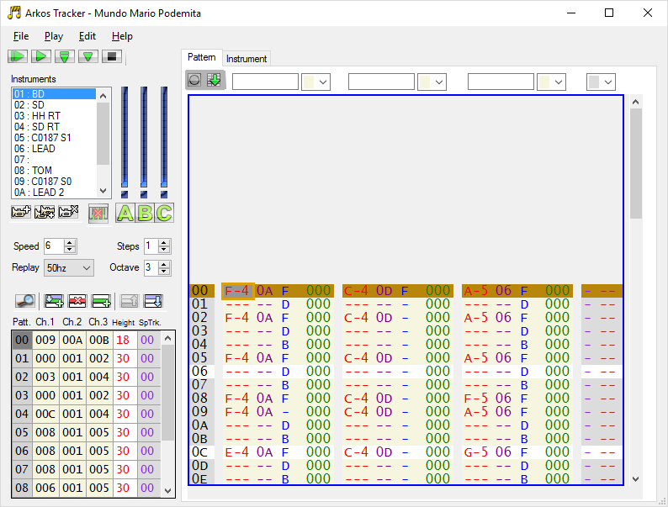
SÉPTIMO: Música maestro (I)
La música se ha compuesto y realizado por McKlain (piruletas)
Para ello ha utilizado su oído, orejas y un casiotone
Luego, mediante Arkos Tracker lo pasa
a PC, para que, otros, nos encarguemos
de ponerlo en su sitio en el CPC

Slide 45
SÉPTIMO: Música maestro (y II)
Para el desarrollo, se usa Arkos Tracker también, para pasar la música a un formato BIN precompilado en una posición de memoria. Esto obliga a recompilar toda la música en cada cambio que haga Piruletas.
Los BINs se vuelcan en el código y se ejecutan utilizando el archiconocido ArkosTrackerPlayer_CPC
Funciona a las mil maravillas introduciendo una llamada en la interrupción correspondiente (nosotros usamos la quinta)
Por parte de programación poco que hacer, sólo disfrutar de las melodías y los FX y ponerlos cuando toca ponerlos.

Slide 46
OCTAVO: los NOMBREs
Aunque se pudiera pensar que el nombre es lo primero en elegir, nosotros no solemos hacerlo.
En los aalc fue lo último en hacer, justo antes de preparar las carátulas.
En Cuatemoc ha sido diferente, ya que la carátula ha sido lo primero en hacer, dado el método de publicación a través del Verkami de la Enciclopedia Homebrew Vol. 2
Dicho Verkami ha acabado, pero todavía se pueden conseguir los libros o juegos enviando un correo a unpasadomejor@hotmail.com

Slide 47
NOVENO: PUBLICACIÓN WEB
Los aalc han salido en demo para cada fecha de elecciones. Luego, la versión definitiva ha salido meses después.
En estos casos, el objetivo era tener algo para las fechas de las elecciones.
En el caso de Cuatemoc será diferente, pues la gente ya ha comprado ediciones físicas de los juegos y tendrán que estar para Abril del 2017 acabados y depurados.

Slide 48
DECIMO: Ediciones físicas (I)
Para mí es lo más duro: conseguir tener preparadas las copias físicas del juego, casi más que el desarrollo, XD
Una contrarreloj preparando las cajas:
  Imprimiéndolas
  Construyéndolas
  Etiquetándolas
  Duplicando los discos
  Comprobando los discos
  Esperando las cintas hasta el último día (vinieron a España, volvieron a UK y vinieron otra vez…)
  Preparando los rollups para la ferias
  Etc…

Slide 49
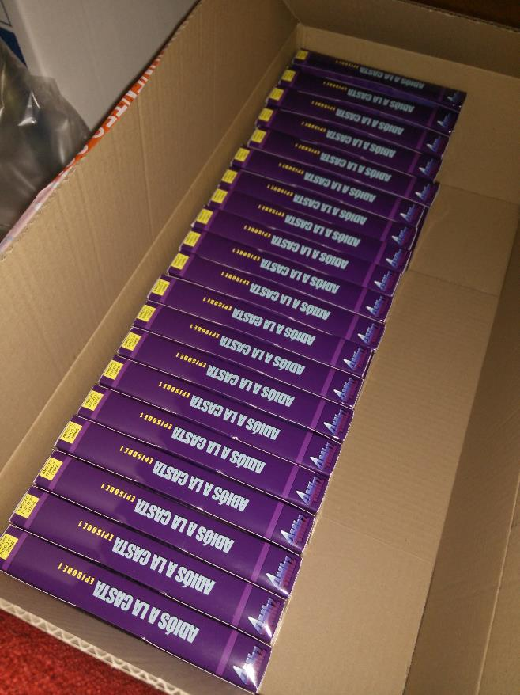
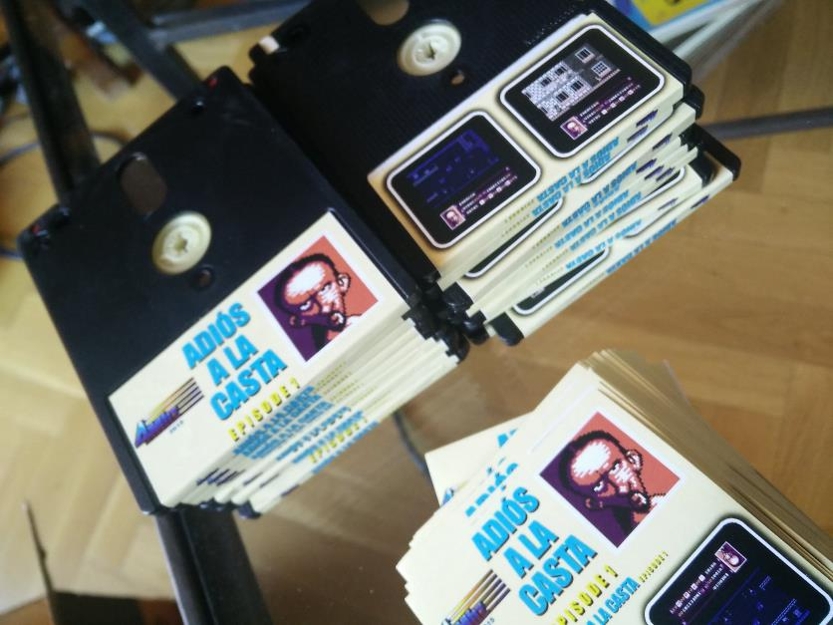
DECIMO: Ediciones físicas (y II)
EL RESULTADO:

Slide 50
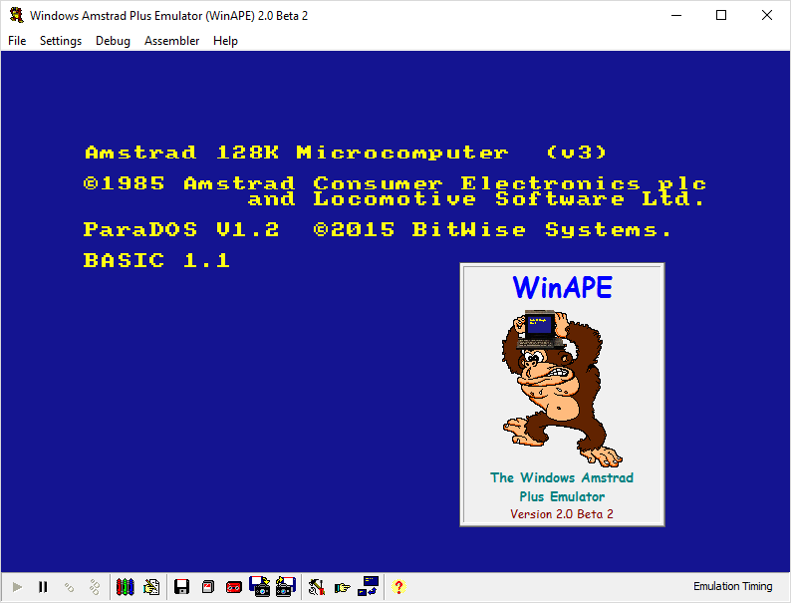
UNDECIMO: WINAPE
No quiero dejar de mencionar al programa que hace que todo funcione: el emulador WINAPE
Con algo mínimamente parecido, hace 30 años, los desarrollos hubieran sido infinitamente más rápidos y mucho más perfectos.

